Slide 1


IoT 프로그래밍을 통한 에너지 관리 시스템 개발
2018.09
신민호
minho.shin@gmail.com

Slide 2
목차
IoT
라즈베리파이 소개
라즈베리파이 프로그래밍
라즈베리파이 입출력 장치의 이해
라즈베리파이 GPIO 이해
라즈베리파이 전자부품 제어
라즈베리파이 전력선 통신을 통한 기기 제어
라즈베리파이 에너지 관리 시스템 개발

Slide 3

1. IoT

Slide 4

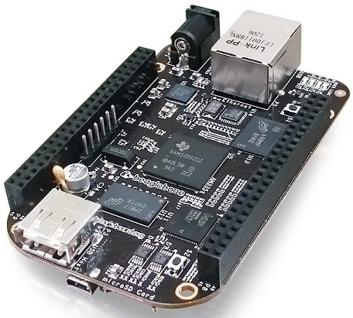
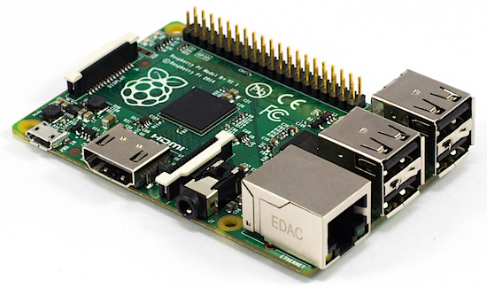
1. IoT
아두이노
Arduino
라즈베리파이
Raspberry Pi
비글본블랙 BeagleBone Black

Slide 5
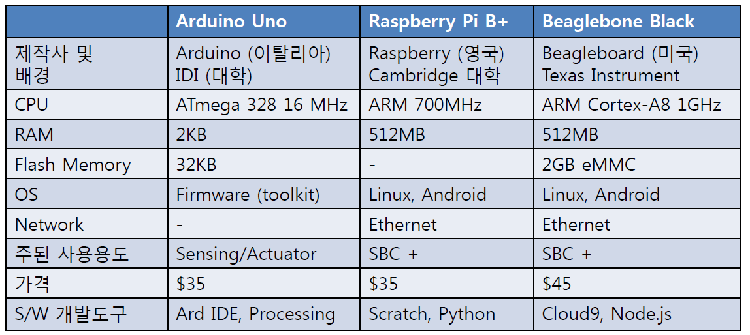
1. IoT

Slide 6
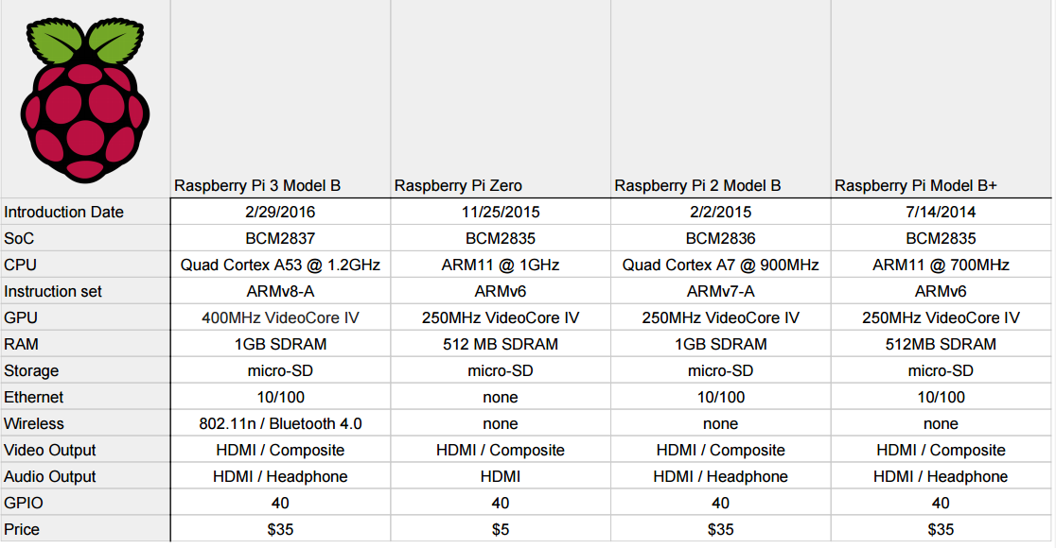
2. 라즈베리파이 소개

Slide 7
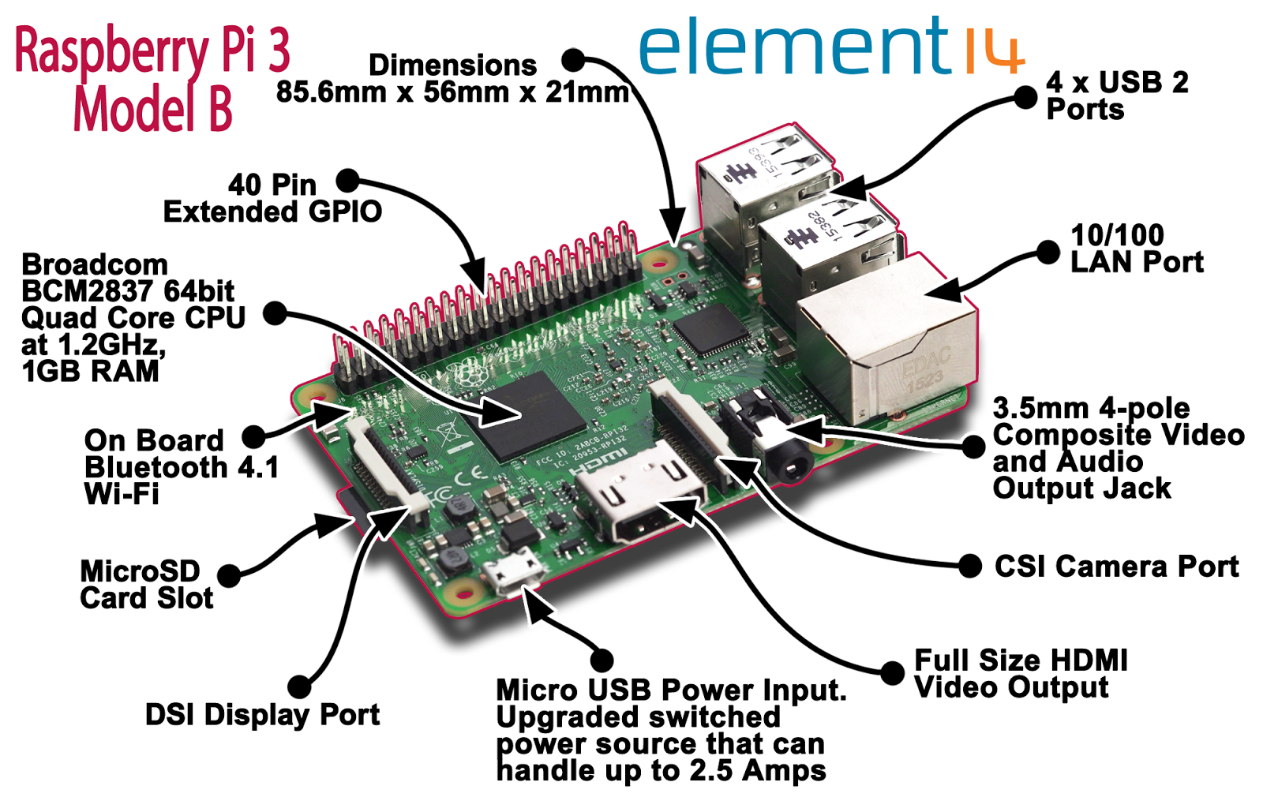
2. 라즈베리파이 소개

Slide 8
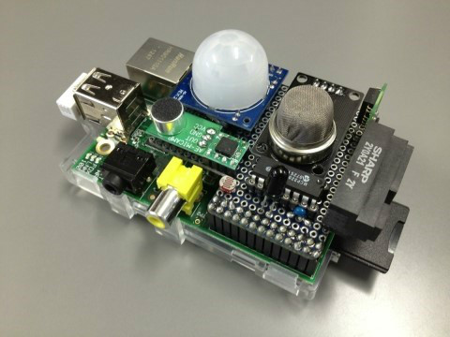
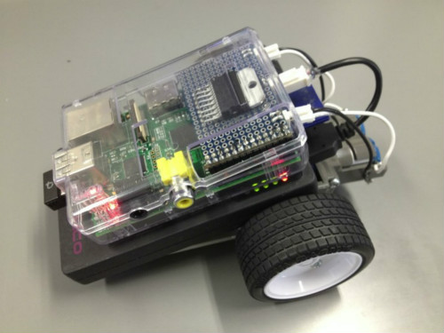
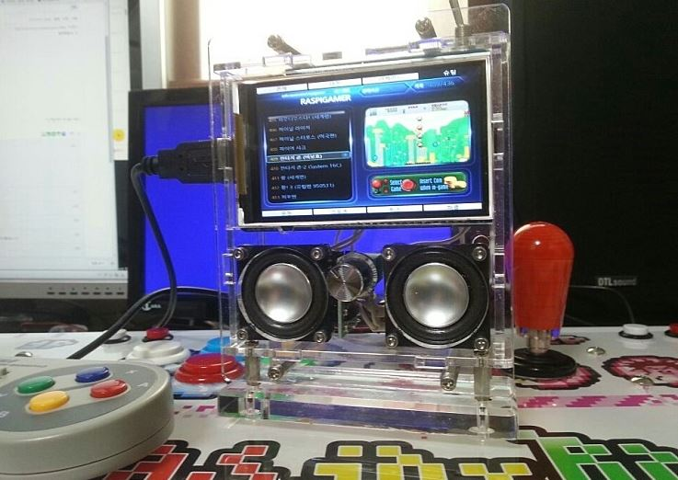
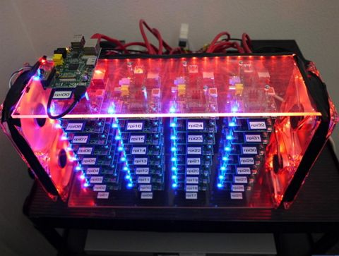
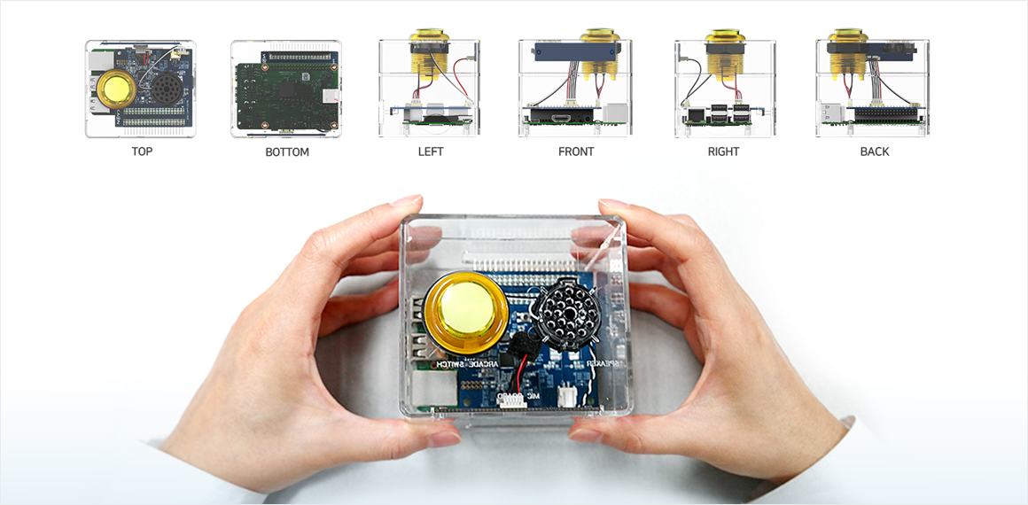

2. 라즈베리파이 소개
환경 센서 보드
무선 자동차
게임기
슈퍼 컴퓨터
AI 스피커
말하는 장난감

Slide 9






2. 라즈베리파이 소개

Slide 10
실 습
운영체제 설치
패키지 관리하기
라즈베리파이 설정
라즈베리파이 접속

Slide 11
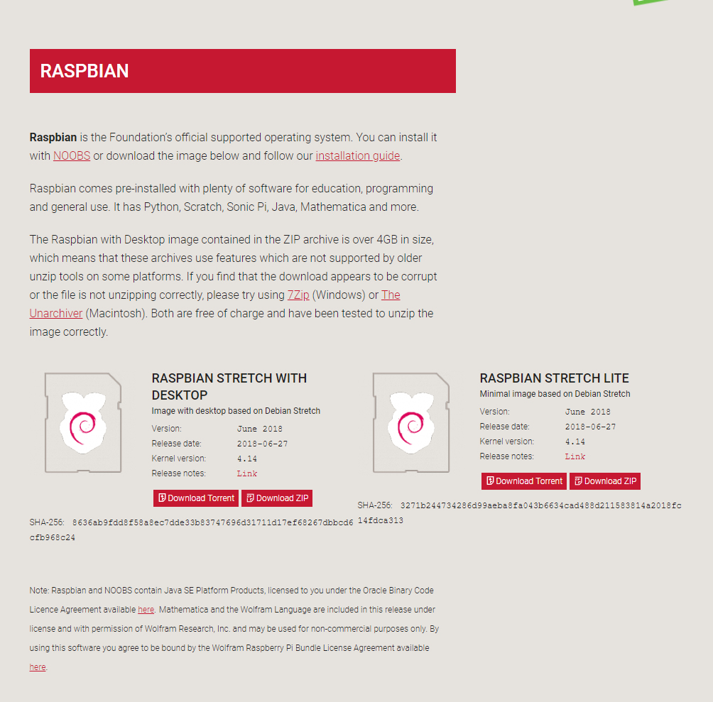
라즈베리파이 운영체제 다운로드
https://www.raspberrypi.org/downloads/raspbian/

Slide 12
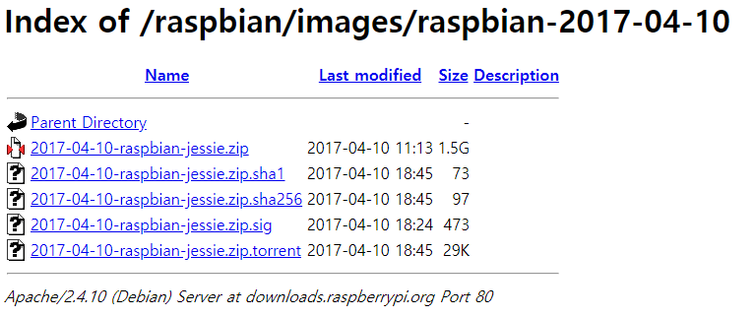
라즈베리파이 운영체제 rasbian-jessie 다운로드
https://downloads.raspberrypi.org/raspbian/images/raspbian-2017-04-10/
다운로드

Slide 13
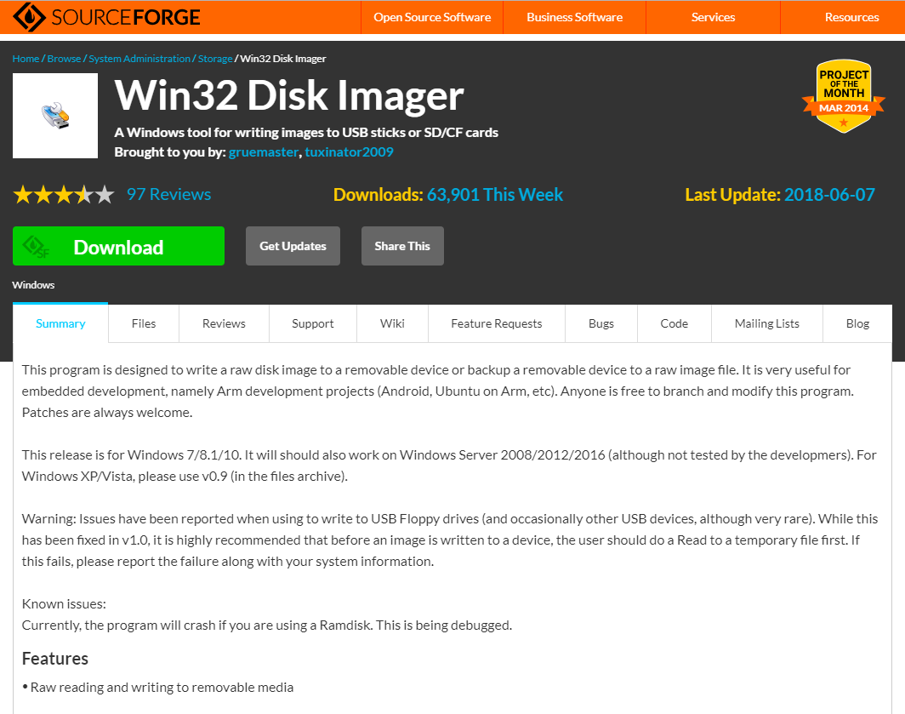
Windows 오픈 소스 툴 다운로드
https://sourceforge.net/projects/win32diskimager/

Slide 14
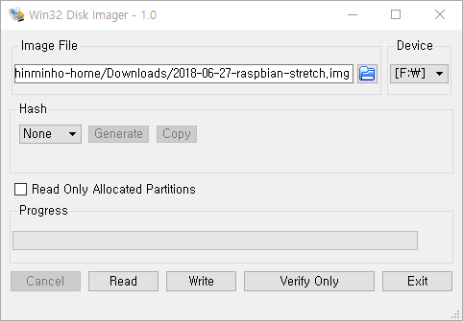
라즈베리파이 운영체제 라즈비안 설치
1. 설치할 .img 파일 선택
2. 설치 Micro SD 위치
3. Micro SD 카드에 쓰기

Slide 15
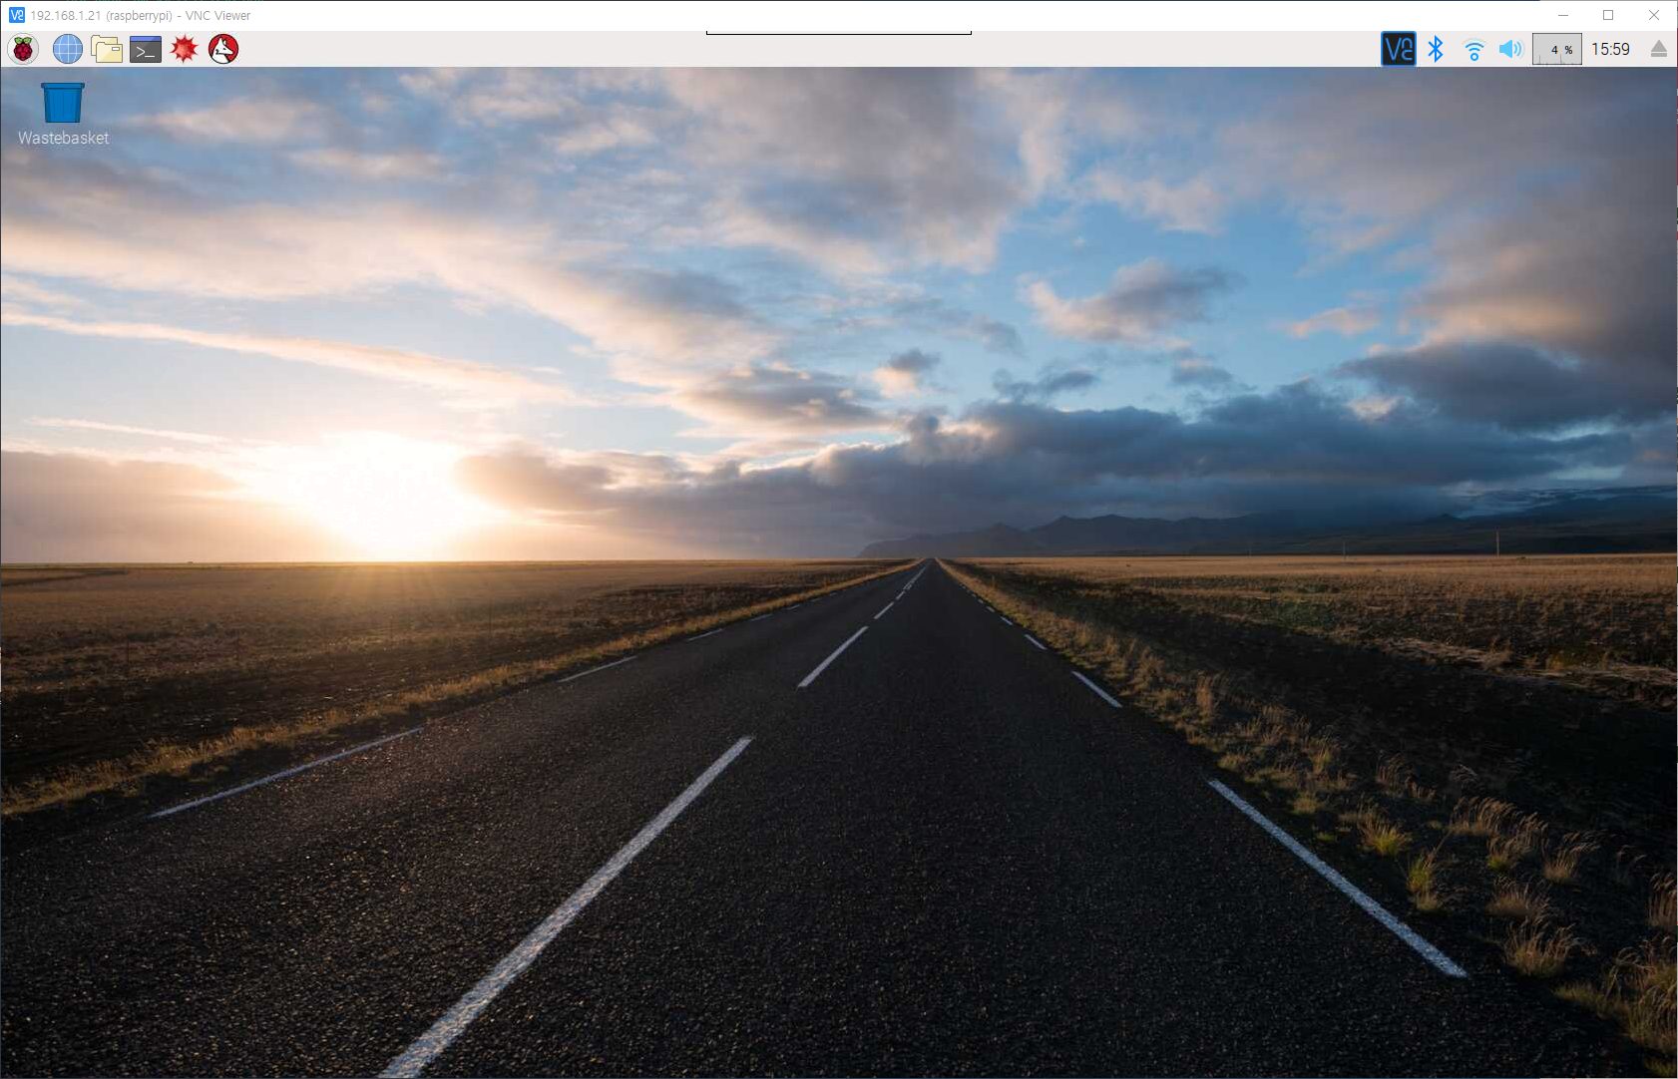
라즈베리파이 운영체제 구동

Slide 16
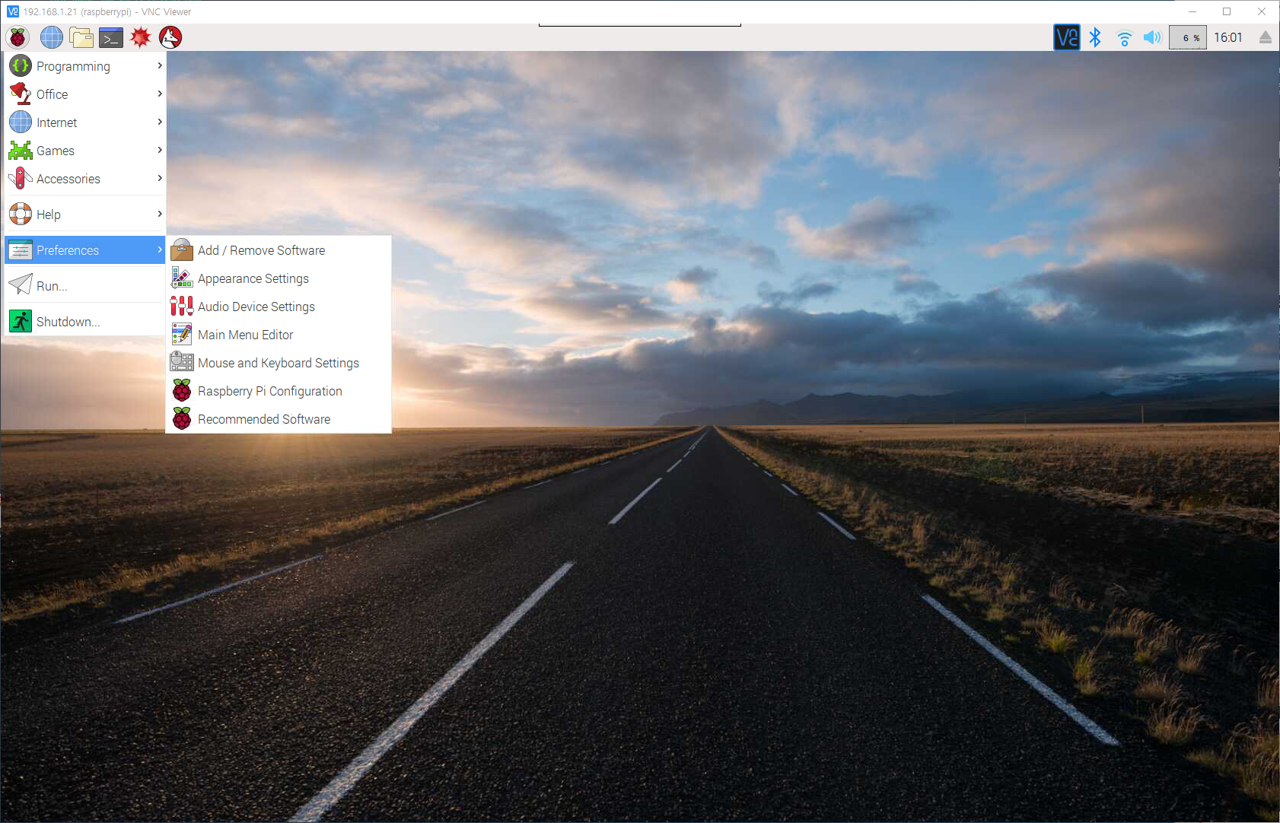
라즈베리파이 운영체제 기본 설정 메뉴

Slide 17
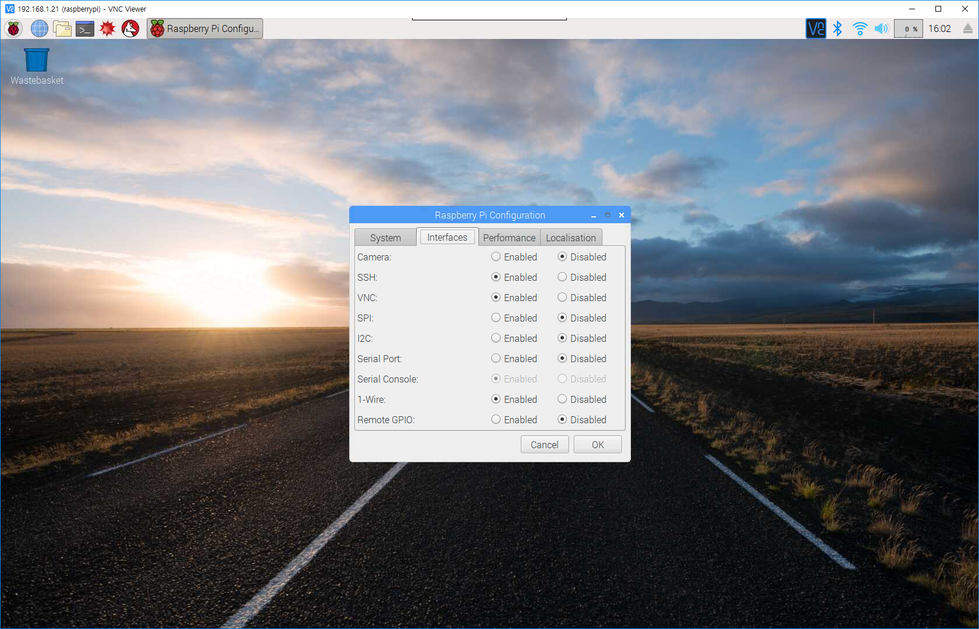
라즈베리파이 운영체제 기본 설정

Slide 18
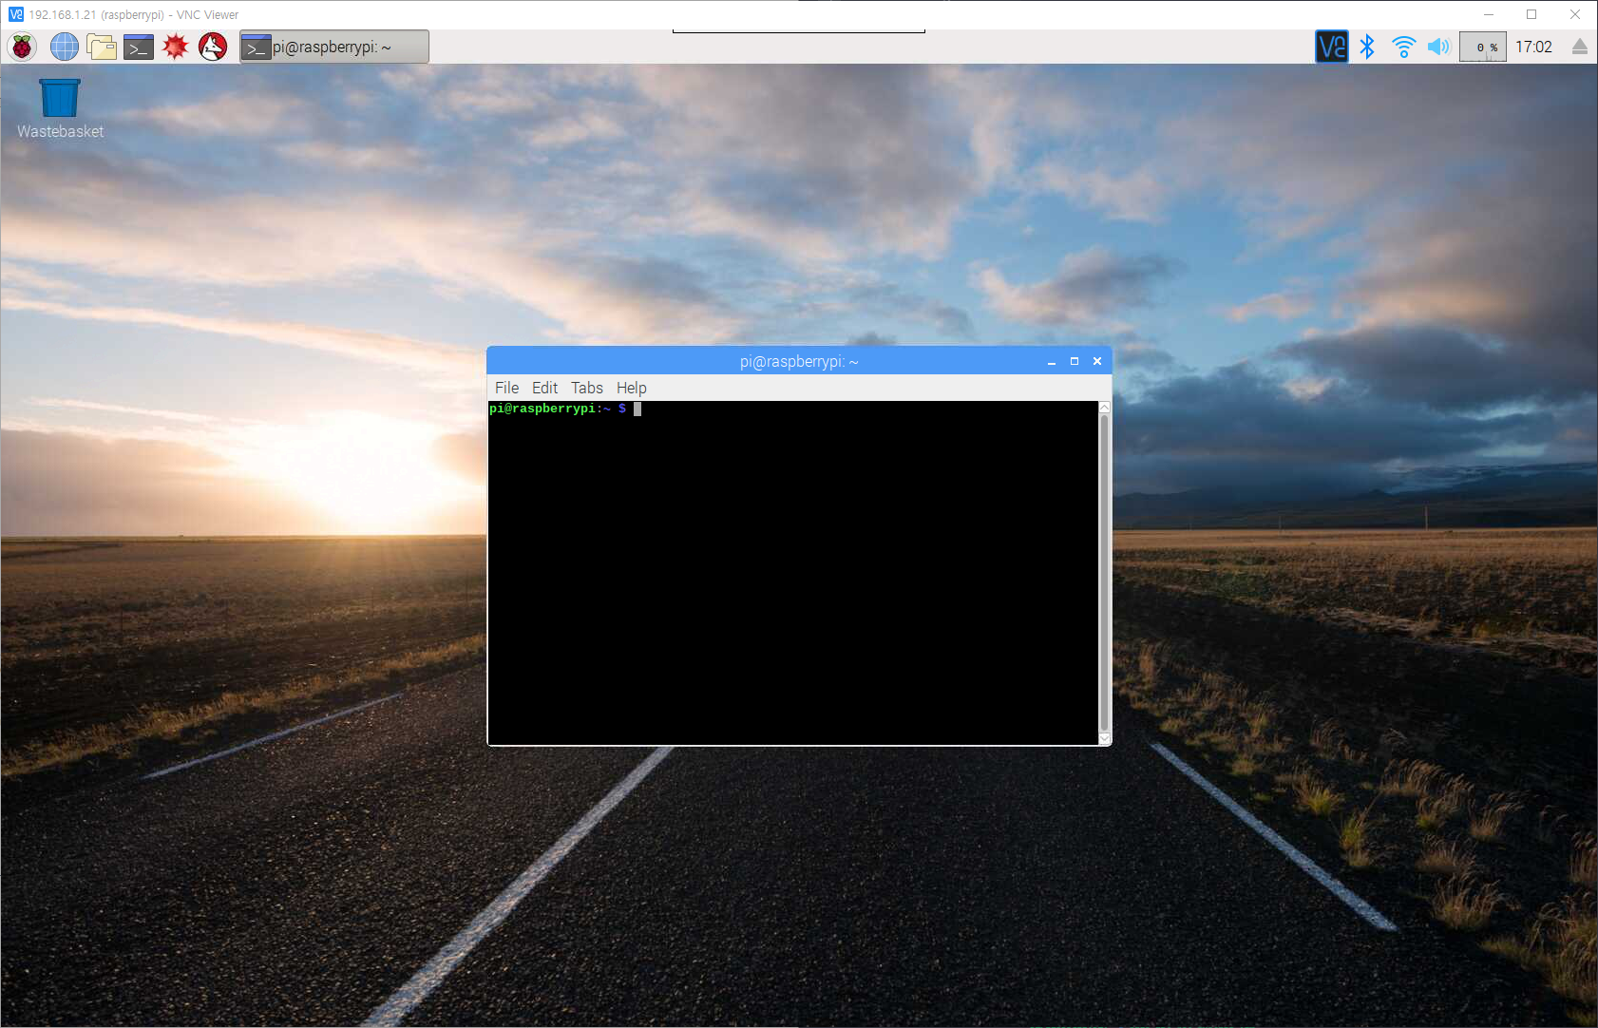
라즈베리파이 사용자 비밀번호 변경(pi 및 root)

Slide 19
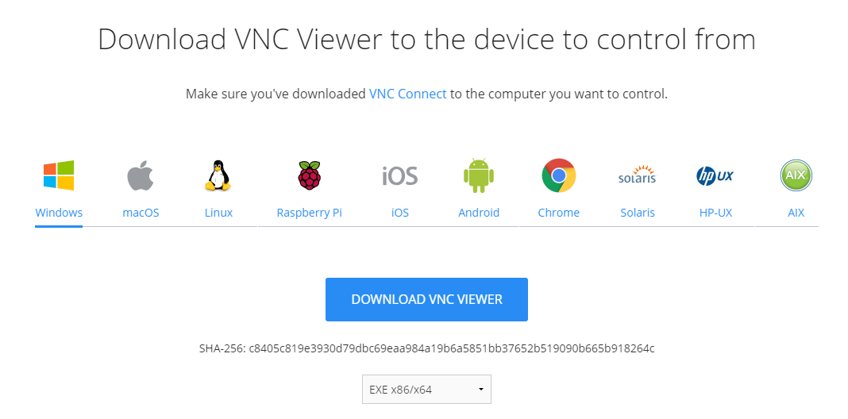
라즈베리파이 원격 접속 툴 real vnc 다운로드
https://www.realvnc.com/en/connect/download/viewer

Slide 20
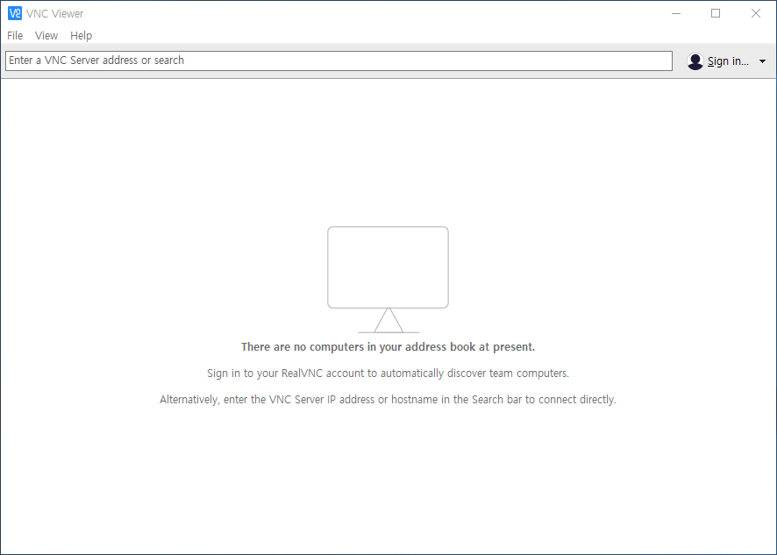
라즈베리파이 원격 접속

Slide 21

3. 라즈베리파이 프로그래밍

Slide 22
실 습
라즈베리파이 텍스트 편집기
프로그래밍 환경 설정 Node.js 그리고 자바스크립트
Node.js 프로그래밍
Node.js 웹 서버 구축
Node.js Express 웹 서버 구축

Slide 23
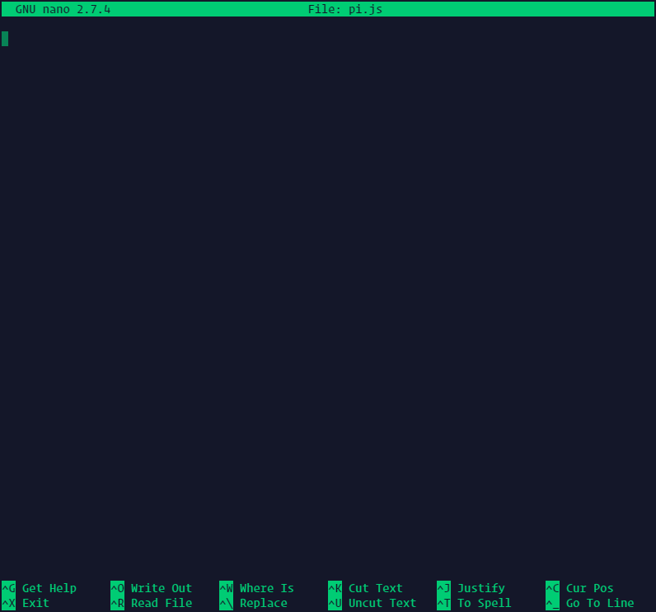

라즈베리파이 텍스트 편집기
nano 편집기
vi/vim 편집기

Slide 24
라즈베리파이 패키지 관리하기 및 Node.js 프로그래밍 환경 설정
패키지 정보 업데이트 $ sudo apt-get update
패키지 업그레이드 $ sudo apt-get upgrade
패키지 설치 $ sudo apt-get install
패키지 삭제 $ sudo apt-get remove
패키지 다운로드 $ sudo apt-get download
불완전하게 다운로드 받거나 오래된 패키지 삭제 $ sudo apt-get autoclean
임시저장 패키지 삭제 및 디스크 공간 확보 $ sudo apt-get clean
의존성이 깨진 패키지를 삭제 $ sudo apt-get check
$ sudo apt-get remove nodered -y
$ sudo apt-get remove nodejs nodejs-legacy -y
$ sudo apt-get remove npm –y
$ sudo curl -sL https://deb.nodesource.com/setup_6.x | sudo bash -
$ sudo apt-get install –y nodejs
$ su
$ reboot
$ node –v
$ npm -v

Slide 25
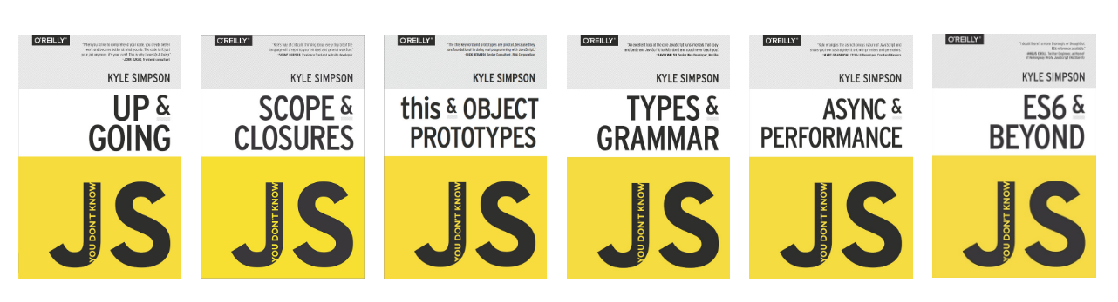
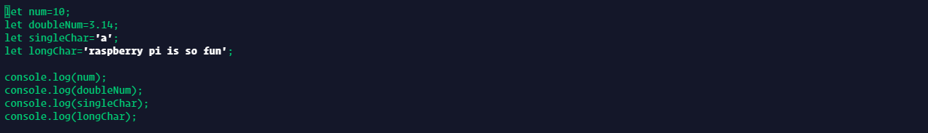
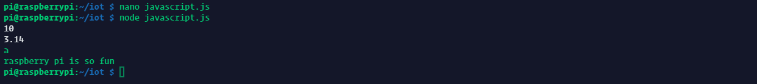
Node.js 프로그래밍

Slide 26
Node.js 프로그래밍
모듈 추가하기
const wpi = require(‘wiringpi-node’);
변수 선언하기
let val = 10;
출력문 만들기
console.log(‘Hello World!’);
반복하기
setInterval( () => { console.log(‘hi’); }, 1000);
조건문 사용하기
if(a === b) return a;
반복문 사용하기
while (a) {
console.log(‘true’);
};

Slide 27
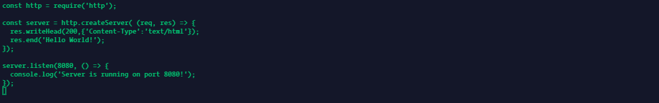
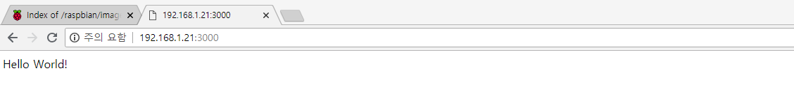
Node.js 웹 서버 구축
https://nodejs.org/en/docs/

Slide 28

Node.js Express 웹 서버 구축
https://expressjs.com/ko/

Slide 29
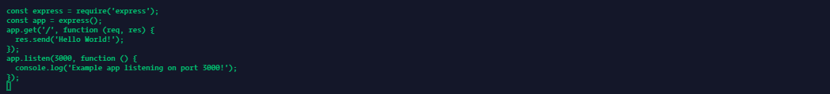
Node.js Express 웹 서버 구축
https://expressjs.com/ko/

Slide 30
심 화

Slide 31
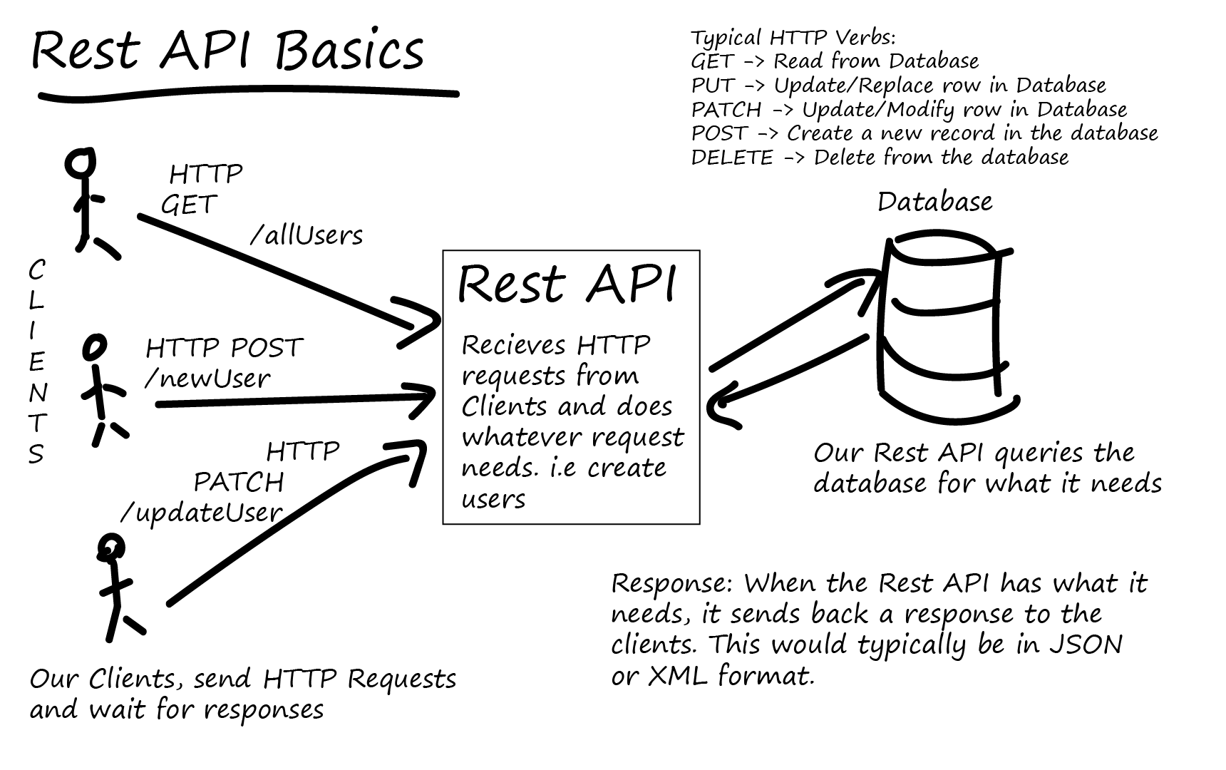
REST API Basics

Slide 32
Q A

Slide 33
4. 라즈베리파이 입출력 장치의 이해

Slide 34
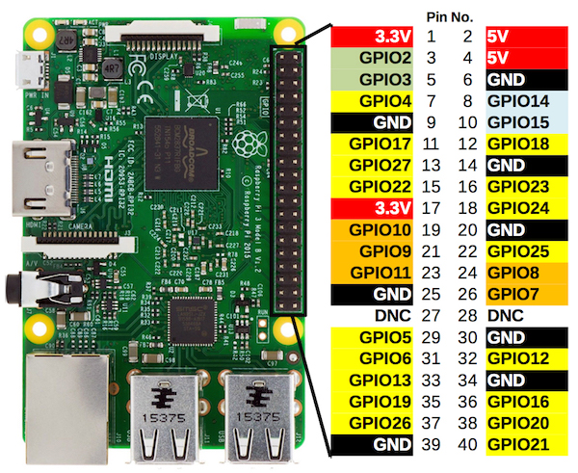
5. 라즈베리파이 GPIO 이해

Slide 35
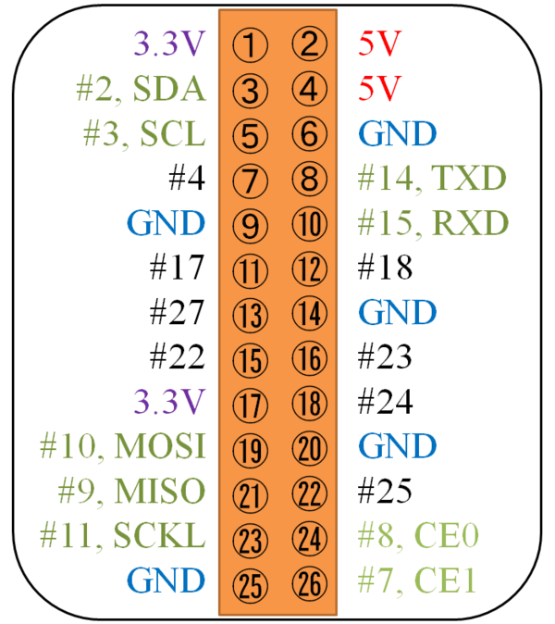
5. 라즈베리파이 GPIO 이해
VCC : 전원을 공급하는 핀, +극, 3.3V 와 5V 제공
Ground 핀과 짝을 이루어야 전자 부품에 전원을 공급
항상 1 HIGH 값을 제공한다
GPIO : VCC와 Ground 핀을 제외한 필요에 따라
입/출력을 변경해서 사용하는 핀
Ground : 전월을 공급하는 일을 하는 핀, -극, VCC
또는 GPIO와 짝을 이룬다
INPUT, OUTPUT 모드로 제어가 가능하며 1,0 HIGH,
LOW 값을 제공할 수 있다

Slide 36
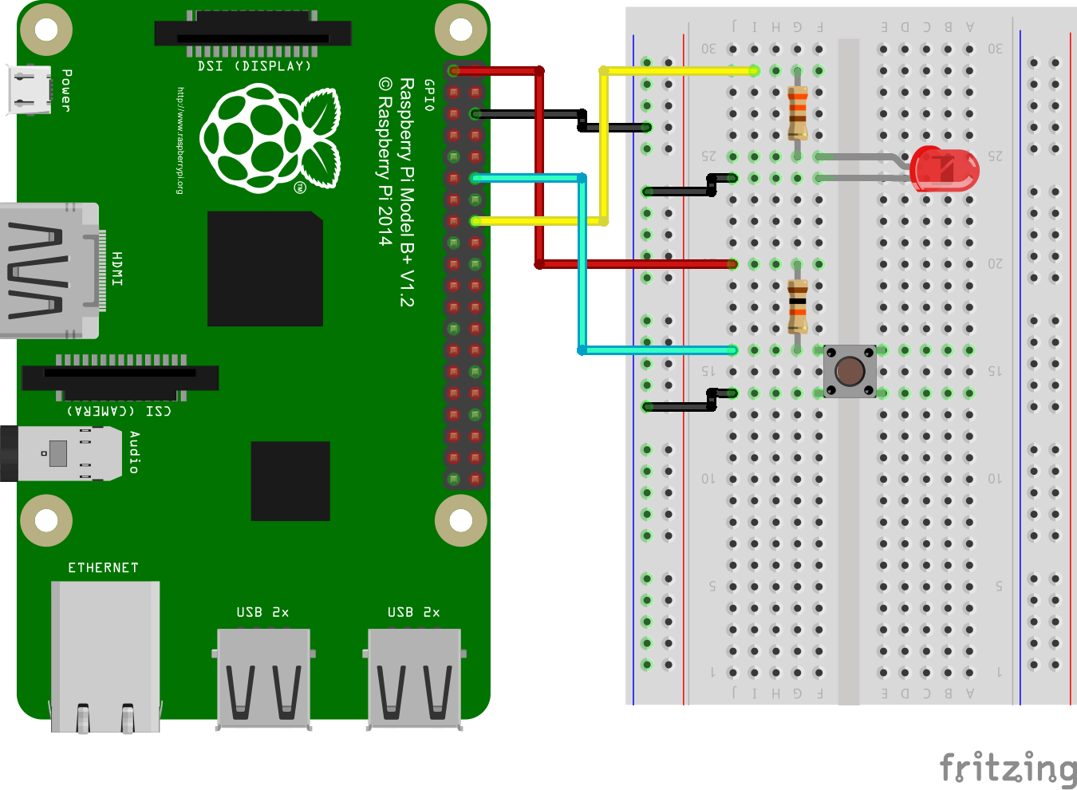
6. 라즈베리파이 전자부품 제어

Slide 37
6. 라즈베리파이 전자부품 제어
라즈베리파이와 LED 연결하기
1. 항상 전원 ON
VCC(3.3V) - 저항 - LED - GND
2. 전원 제어
GPIO - 저항 - LED - GND
저항 값 구하는 방법
(전원 - 구동 전압) / 구동 전류
1. 5V VCC 연결, 구동 전류 20mA
(5 - 2)v / 0.02 = 150mA 이상
2. GPIO(0 ~ 3.3V) 연결, 구동 전류 20mA
(3.3 - 2)v / 0.02 = 65mA 이상

Slide 38
실 습
LED 제어
인체감지 센서 제어
초음파 센서 제어

Slide 39
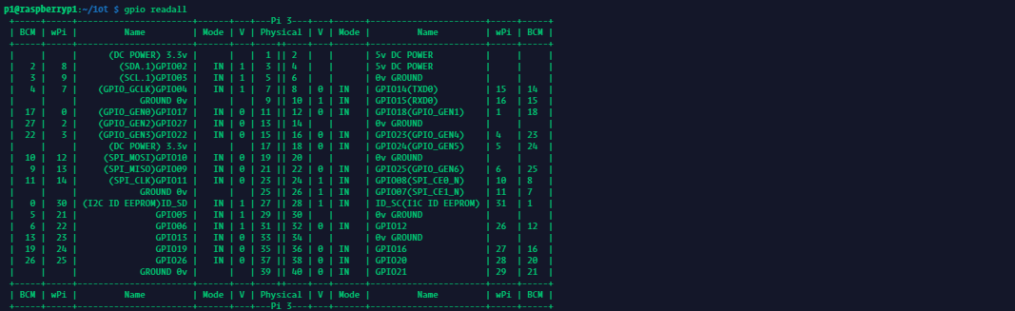
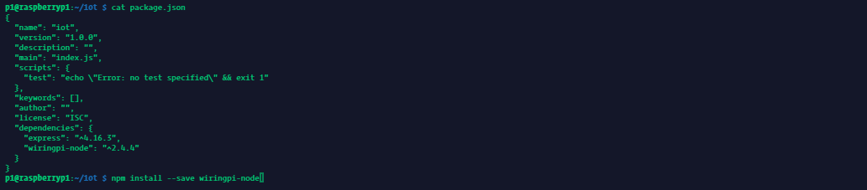
wiringpi-node

Slide 40
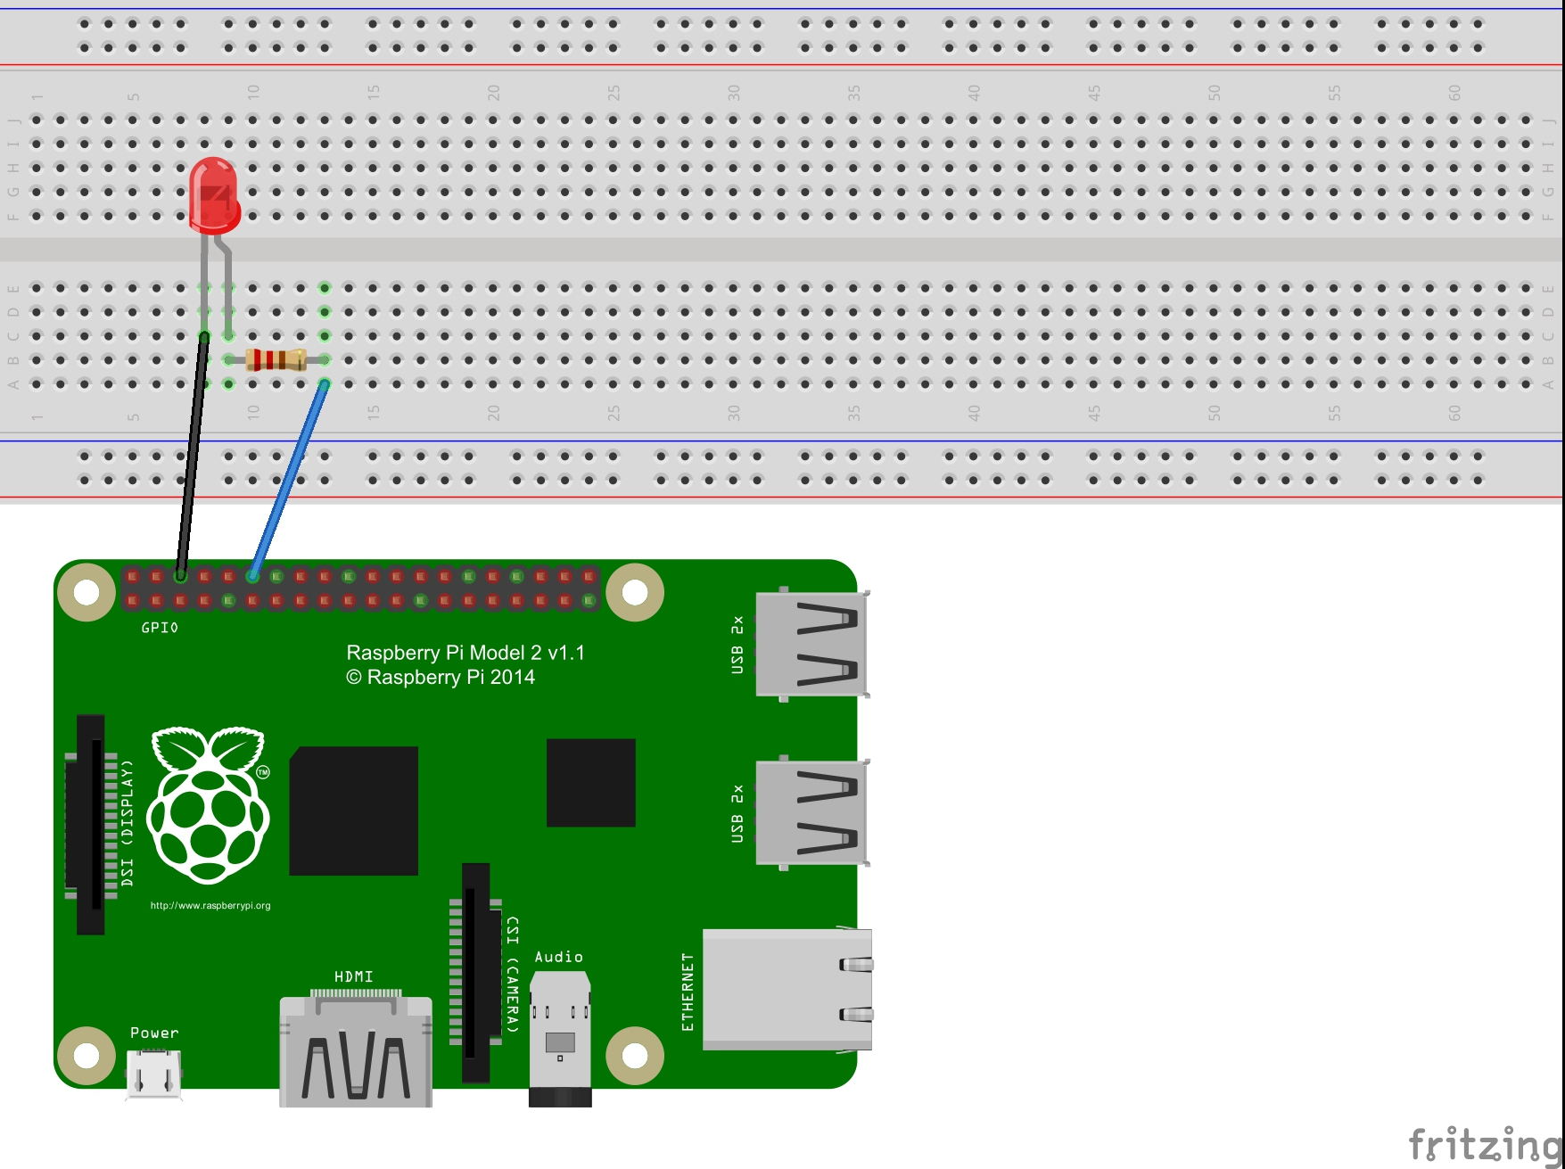
LED 제어
준비 : 라즈베리파이, 브레드보드, 점퍼케이블, LED

Slide 41
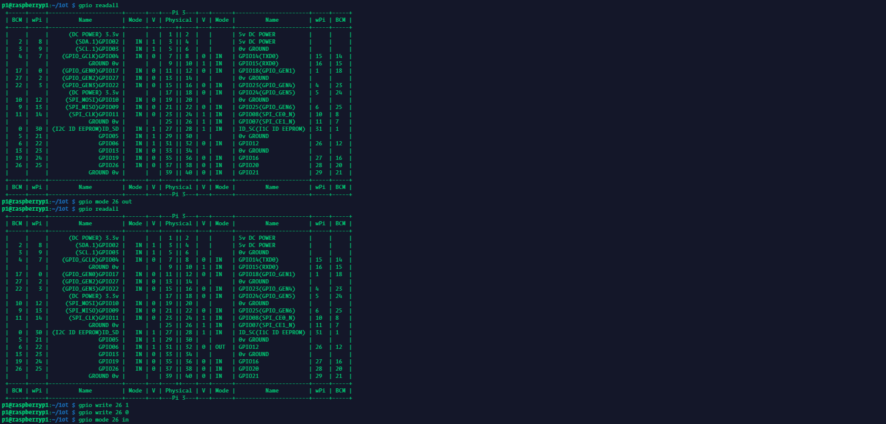
LED 제어 gpio

Slide 42
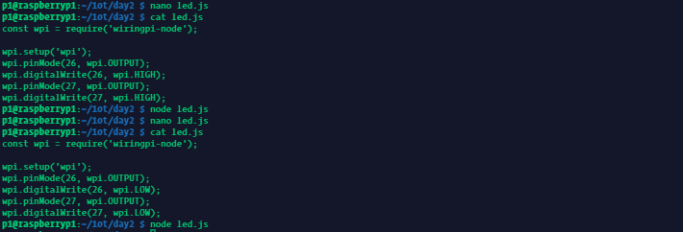
LED 제어 wiringpi-node

Slide 43
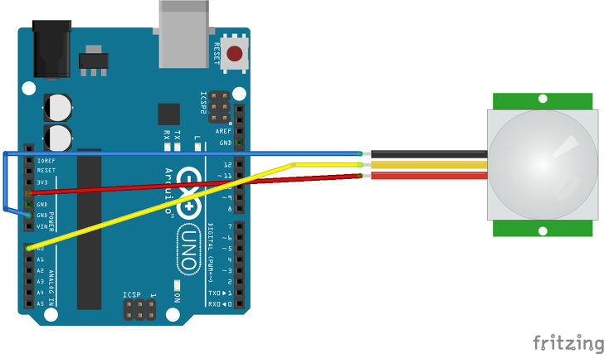
인체감지 센서 제어
준비 : 라즈베리파이, 브레드보드, 점퍼케이블, Gravity PIR 센서

Slide 44
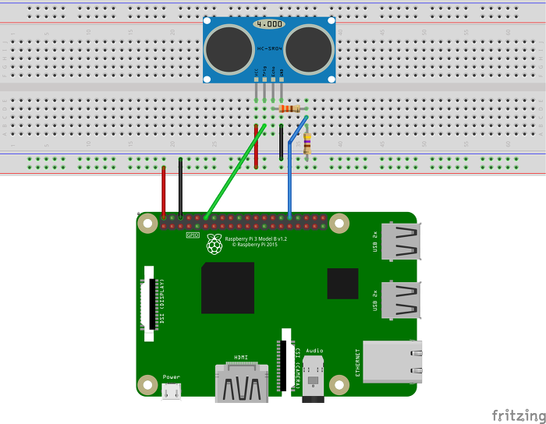
초음파 센서 제어
준비 : 라즈베리파이, 브레드보드, 점퍼케이블, HC-SR04 센서

Slide 45
심 화

Slide 46
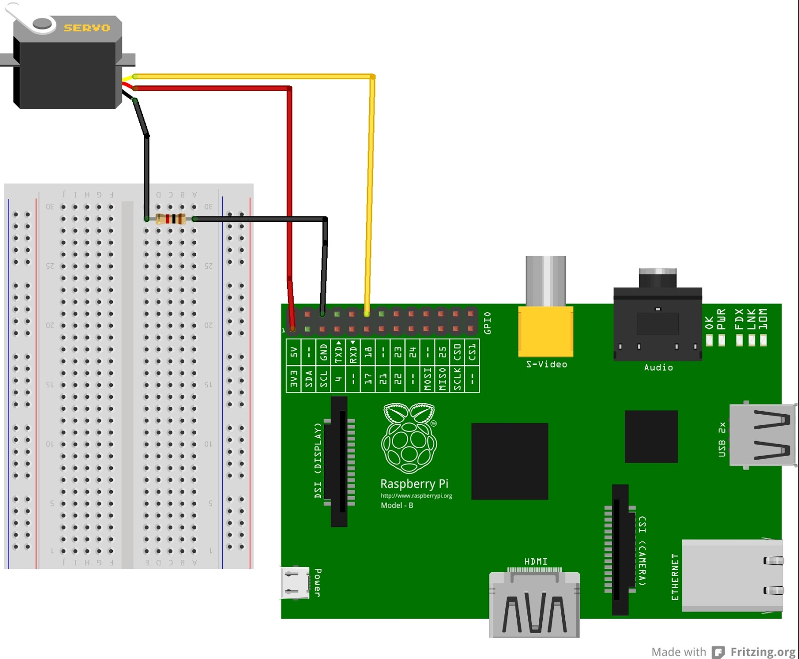
7. 라즈베리파이 전력선 통신을 통한 기기제어
준비 : 라즈베리파이, 브레드보드, 점퍼케이블, 서보 모터 SG90

Slide 47
실 습
서브 모터 제어하기

Slide 48
Q A

Slide 49

8. 라즈베리파이 에너지 관리 시스템 개발

Slide 50
실 습
에너지 관리 통합 시스템 구축
초음파 센서를 이용한 주차장 시스템 안내
인체감지 센서를 이용한 에너지 제어
온도 센서를 이용한 난방 제어
Socket.io

Slide 51
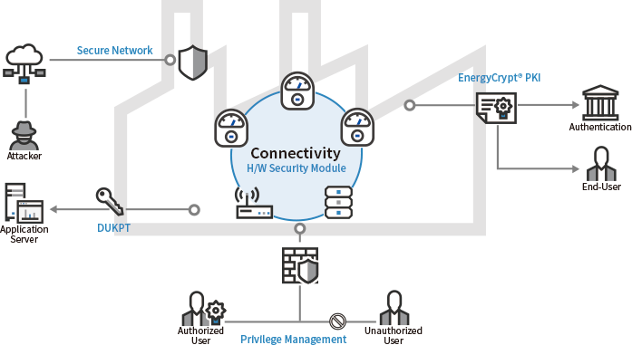
에너지 관리 통합 시스템 구축

Slide 52
초음파 센서를 이용한 주차장 시스템 안내
준비 : 라즈베리파이, 브레드보드, 점퍼케이블, HC-SR04 센서

Slide 53
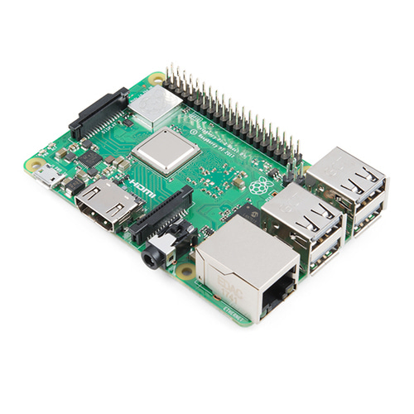
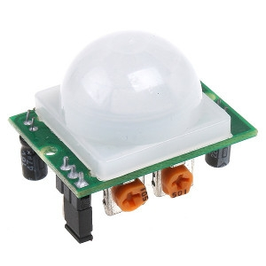
인체감지 센서를 이용한 에너지 제어
준비 : 라즈베리파이, 브레드보드, 점퍼케이블, Gravity PIR 센서

Slide 54
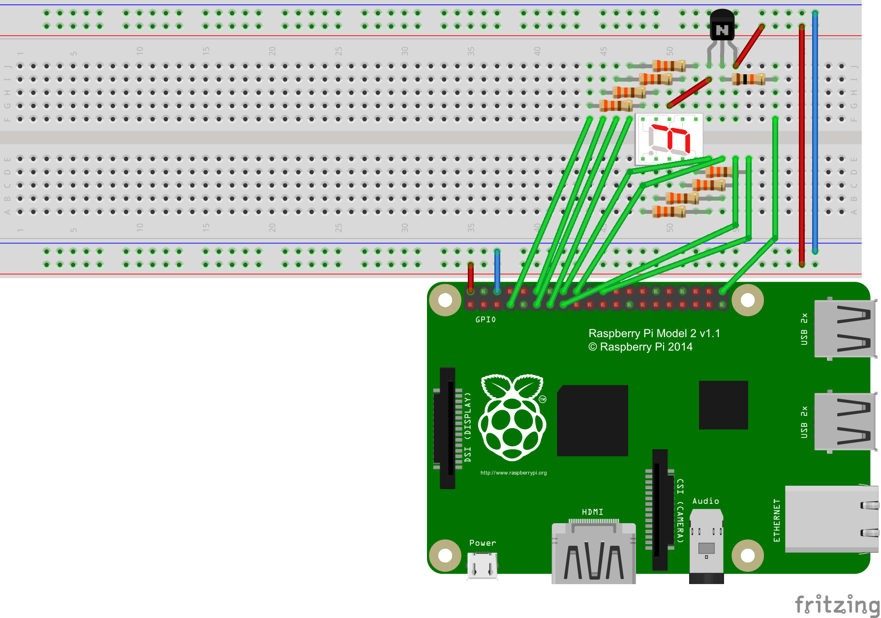
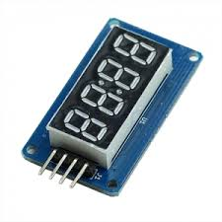
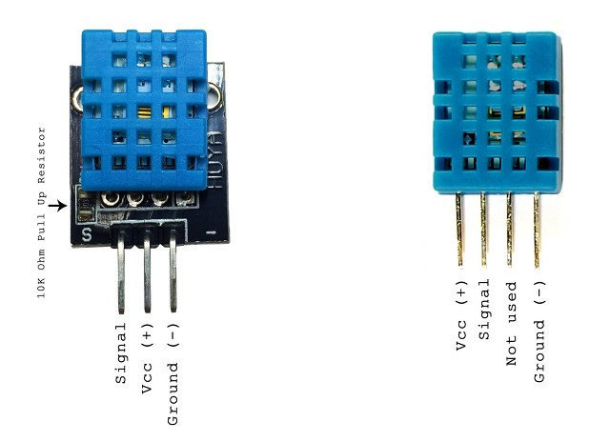
온도 센서를 이용한 난방 제어
준비 : 라즈베리파이, 브레드보드, 세그먼트, DTH11

Slide 55
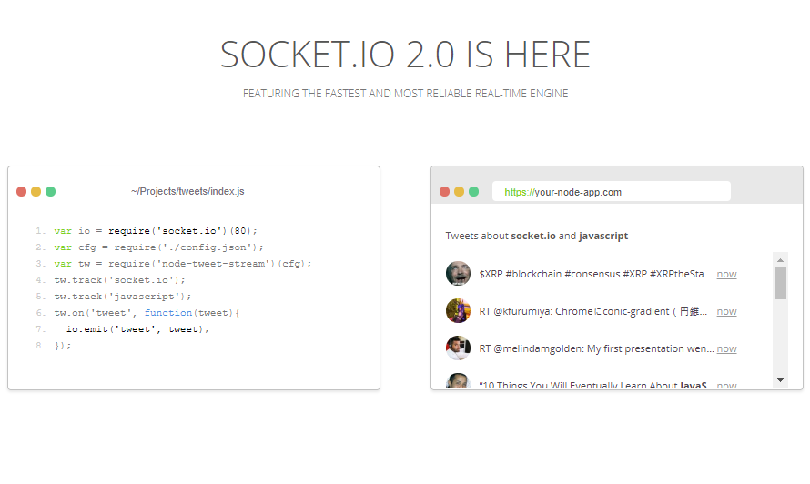
Socket.io

Slide 56
Q A

Slide 57
감사합니다.
minho.shin@gmail.com

